Slide 1

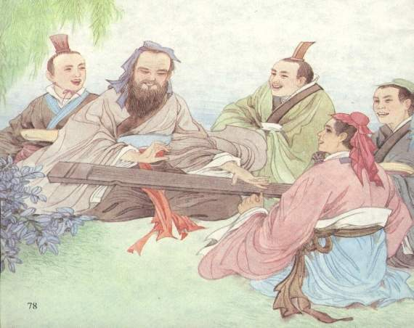


孔 子 游 春

Slide 2
桃红柳绿 意味深长
司空见惯 情不自禁
温文尔雅 深思熟虑
从容不迫 手舞足蹈

Slide 3
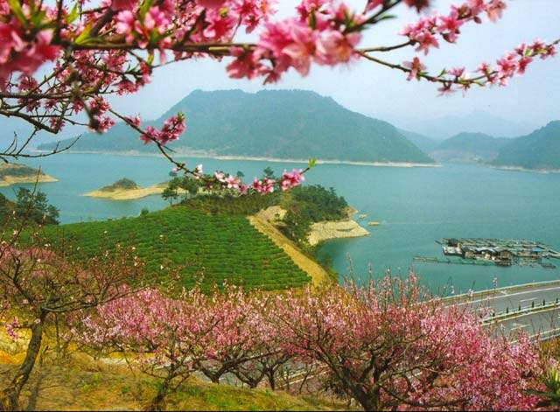

Slide 4
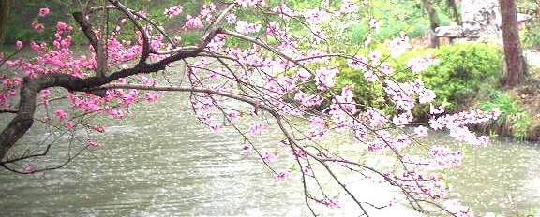
阳光普照着大地，泗水河边桃红柳绿，草色青青，习习的春风像优美的琴声，在给翩翩到来的春天伴奏。

Slide 5
大自然多像一位伟大的母亲！广袤的大地是她宽广的胸怀，茂盛的森林是她飘逸的长发，温暖的太阳是她明亮的眸子，和煦的轻风是他甜蜜的絮语……

Slide 6
阳光普照着大地，泗水河边桃红柳绿，草色青青，习习的春风像优美的琴声，在给翩翩到来的春天伴奏。大自然多像一位伟大的母亲！广袤的大地是她宽广的胸怀，茂盛的森林是她飘逸的长发，温暖的太阳是她明亮的眸子，和煦的轻风是他甜蜜的絮语……

Slide 7
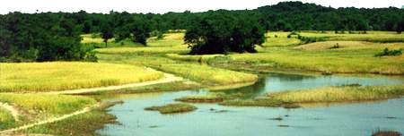
大自然多像一位伟大的母亲！
（ ）是她（ ），
（ ）是她（ ），
（ ）是她（ ），
（ ）是她（ ）……

Slide 8
阳光普照着大地，泗水河边桃红柳绿，草色青青，习习的春风像优美的琴声，在给翩翩到来的春天伴奏。大自然多像一位伟大的母亲！广袤的大地是她宽广的胸怀，茂盛的森林是她飘逸的长发，温暖的太阳是她明亮的眸子，和煦的轻风是他甜蜜的絮语……

Slide 9
导学提示
默读第8小节，思考：
1、孔子的这番宏论是围绕哪句话来写的？
2、你从哪儿看出水是真君子？
3、孔子的这段话，让你懂得了什么？想起了哪些诗句、格言、警句？
在书上空白处写上你的联想、思考，一会儿和大家交流你的批注。

Slide 10
“水奔流不息,是哺育一切生灵的乳汁,它好像有德行。水没有一定的形状，或方或长，流必向下，和顺温柔，它好像有情义。水穿山岩，凿石壁，从无惧色，它好像有志向。万物入水，必能荡涤污垢，它好像善施教化……由此看来，水是真君子啊！”

Slide 11
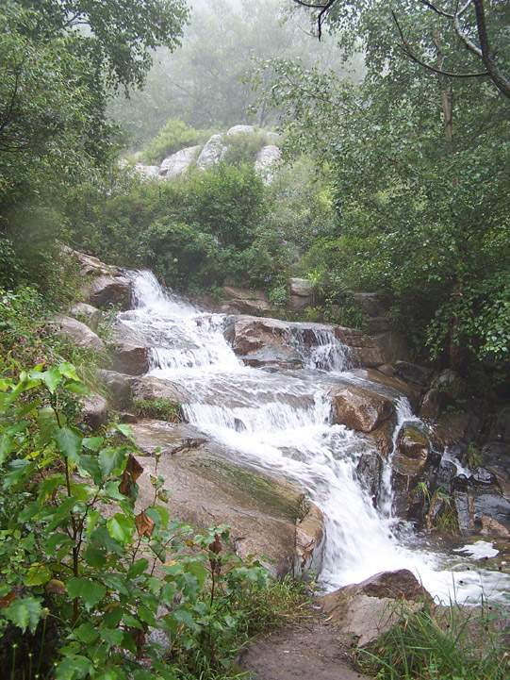

Slide 12
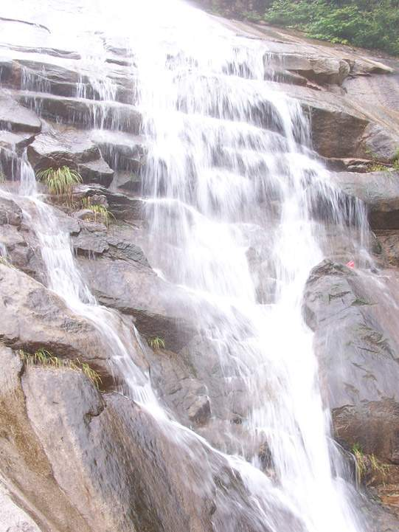

Slide 13
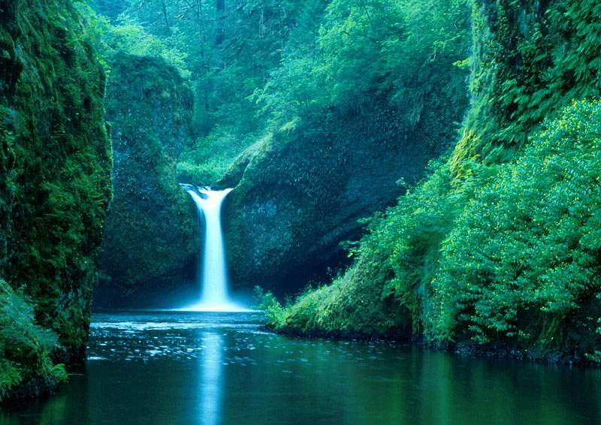

Slide 14
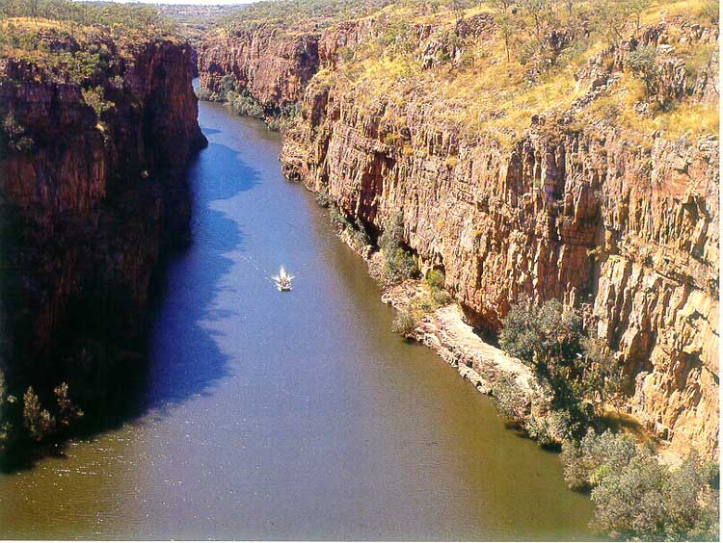

Slide 15
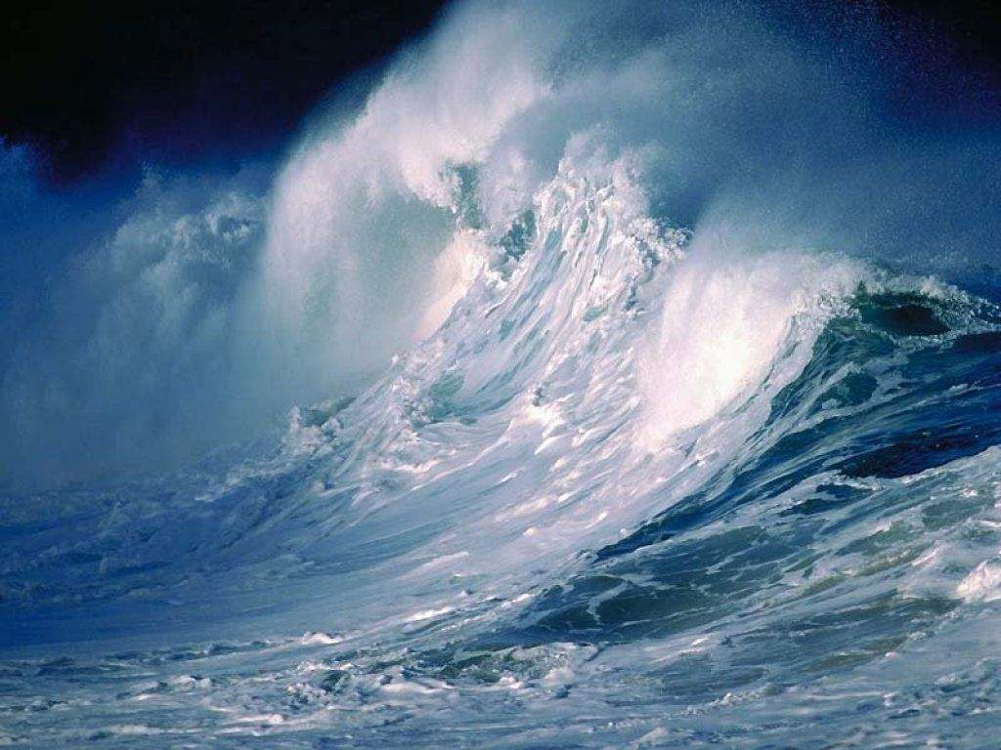

Slide 16
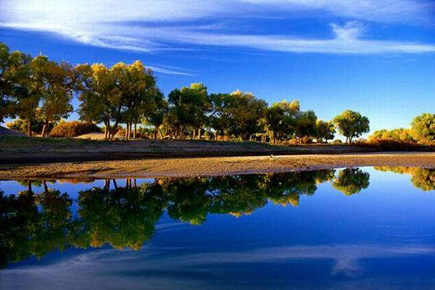

Slide 17
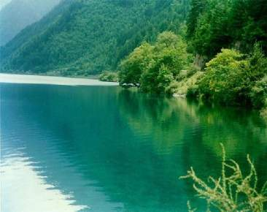
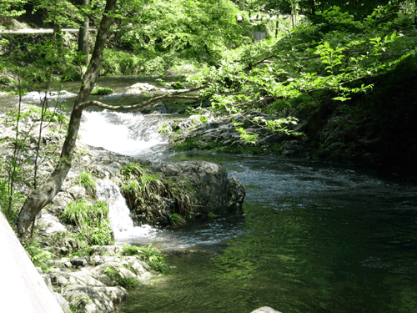
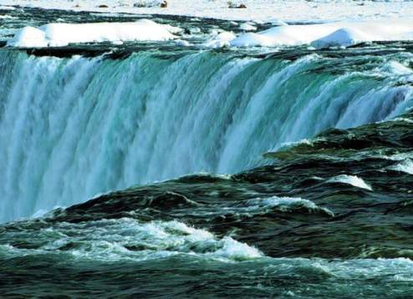
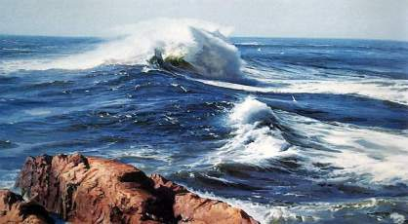

Slide 18
“水奔流不息,是哺育一切生灵的乳汁,它好像有德行。水没有一定的形状，或方或长，流必向下，和顺温柔，它好像有情义。水穿山岩，凿石壁，从无惧色，它好像有志向。万物入水，必能荡涤污垢，它好像善施教化……由此看来，水是真君子啊！”
水 ,它好象 。

Slide 19
“水好像有德行，因为它奔流不息，是哺育一切生灵的乳汁。水好像有情义，因为它没有一定的形状，或方或长，流必向下，和顺温柔。水好像有志向，因为它穿山岩，凿石壁，从无惧色。水好像善施教化，因为万物入水，必能荡涤污垢……由此看来,水是真君子啊！”

Slide 20
颜渊、季路侍。子曰：“盍各言其志？”子路曰：“愿车马轻裘与朋友共。敝之而无憾。”颜渊曰：“愿无伐善，无施劳。”

Slide 21
“我愿意把车马、衣服拿出来跟朋友们一块儿享用，就是用坏了、穿破了我也不会在意。朋友之间就应该有福同享嘛。”
“我希望成为一个不为自己表功的人。”

Slide 22
颜回志向：
有利剑兮匿于鞘中，有美玉兮泥土深藏。虎落平壤兮反不如犬，凤凰落地兮被鸡啄伤。生不逢时兮玉石不辨，不遇明主兮骥锁厩房。用之则行兮闪闪发光，舍之则藏兮不卑不亢。

Slide 23
“老者安之，朋友信之，少者怀之。

Slide 24
“我就盼望着有那么一天，所有人在晚年的时候都能够安享幸福，朋友之间都能够互相信任，年轻的子弟们都能够怀有远大的理想。”

Slide 25
●天不生仲尼，万古长如夜。——杜甫
●高山仰止，景行行止。 ——司马迁
●孔子之谓集大成。集大成也者，金声
而玉振之也。 —— 孟子

Slide 26
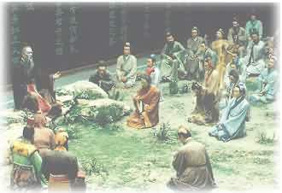
泗水河畔的春意更浓了。

Slide 28
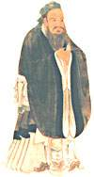

智者乐水，仁者乐山。
己所不欲，勿施于人。
知之为知之，不知为不知，是知也。
知之者不如好之者，好之者不如乐之者。
学而时习之，不亦乐乎。
学而不思，则罔；思而不学，则殆。
敏而好学，不耻下问。
孔子论学习

Slide 29
人类要在21世纪生存下去，必须要从2500年前
的孔子那里去寻找智慧。
推荐阅读：
《论语》、林语堂的《孔子的智慧》和《于丹论语心得》。

